Slide 1
Linux课程
施强
Tel:13718773025
QQ:609747937
Mail:shiqiang@126.com

Slide 2
什么是Linux ？
Linux是一个功能强大的操作系统
同时它是一个自由软件，是免费的、源代码开放的
编制它的目的是建立不受任何商品化软件权制约的、全世界都能自由使用的Unix兼容产品。
Notes:
POSIX：Portable Operating System Interface
GPL： General Public License

Slide 3
UNIX历史简介
20世纪70年代，贝尔实验室开发出UNIX
目前分为AT&T System V和Berkley BSD两个系列
目前常见的UNIX版本有：
  Sun Solaris
  HP-OS
  AIX
注：Linux同时兼容System V和BSD两种Unix系统

Slide 4
Linux历史简介
芬兰大学生Linus Torvalds在从1990年底到1991年的几个月中，利用Minix操作系统作为开发平台，为他自己的操作系统课程和后来的上网用途而陆续编写了若干程序。
1991.10.5 在Internet的comp.os.minix讨论区发表了一篇文章，表明他正在研制一个要超越Minix的操作系统，从而宣告了Linux的诞生。
1993年，Linux 1.0问世
1999年，Linux Kernel 2.2.x问世
2001年，Linux Kernel 2.4.x问世

Slide 5



Slide 6
GNU&GPL 简介
GNU – Gnu’s Not Unix
  是自由软件基金会FSF（Free Software Foundation）中头一个名为GNU的团体，目前近400人。GUN/LINUX
GPL – General Public License
  软件的源程序可以自由流通，软件公司不应该把源程序拒为己有，或借发行编译过的软件赢利，软件公司要赚取的应该是系统集成和服务的费用
  所有的程序员可以交换心得，保证软件质量

Slide 7
Linux系统的组成
Linux内核
Linux Shell
Linux文件系统
Linux实用工具
内核，Shell和文件系统一起形
成了基本的操作系统结构

Slide 8
Kernel（内核）和版本
Kernel实现操作系统的基本功能
  硬件方面：控制硬件设备，内存管理，硬件接口，基本I/O
  软件方面：管理文件系统，为程序分配内存和CPU时间等
版本号有三个数字组成：r.x.y
  r：目前发布的Kernel版本
  x：偶数：稳定版本，奇数：开发中版本
  y：错误修补的次数
  范例：2.0.38；2.2.16
  说明：2.1修正了132次后才变为2.2版

Slide 9
Linux命令的习惯
命令及参数区分大小写
程序可否执行与扩展名无关
使用tab键来补全命令

Slide 10
man
几乎linux的每个命令都有相应的联机帮助文档，我们可以使用man命令来查看帮助文件

Slide 11
目录结构
倒置树文件系统
当前工作目录
. 与 ..区别
绝对路径和相对路径的区别
pwd命令
cd命令

Slide 12
倒置树文件系统
Linux文件系统是“倒置树”形的目录和文件，其根目录为“/”
    以目录结构编排文件系统是很多计算机操作系统通用的方法。每个文件都有文件名（filename），再将文件名编排成目录（directory）【在某些操作系统里称为文件夹（folder）】。目录本身也是一种文件，所以也可以将它们编排在另外的目录里。以此类推，层层组织，可以建立起一个结构性极强的环境。
    命名文件或目录的时候，从linux文件系统树的根部开始，列出指向你想要的文件或目录的所有分枝目录，目录间用斜线（/）分开。这较做项的全名（full qualified name），简称FQN。

Slide 13
“.”文件和“..”文件
“.”文件是对当前目录的一个硬连接
“..”文件是对上级目录的一个硬连接
工作目录用“.”表示。
其父目录用“..”表示。

Slide 14
绝对路径与相对路径的区别
绝对路径以斜线（/）开头，然后给出文件的FQN。
相对路径不是描述从“/”到文件的路径，而是起始于当前目录的路径。

Slide 15
我在哪儿？pwd命令
命令提示符
pwd（print working directory）命令

Slide 16
更换目录：cd命令
cd（change directory（改变目录））命令
用法：
    cd [DIRECTORY]
符号 | 意义
. | 当前工作目录
.. | 父目录
~ | 用户主目录
— | 上个工作目录

Slide 17
目录命令及管理示例
ls
mkdir
rmdir
Touch
Rm
Cp
Mv

Slide 18
文件查看命令
file 显示文件类型
cat 显示文件内容
more和less 逐页浏览文件内容
head和tail 显示文件开始几行和最后几行

Slide 19
进入VI
打开或新建文件filename ，并将光标置于第一行首
vi filename
打开文件filename ，并将光标置于第n行首
vi +n filename
打开文件filename ，并将光标置于最后一行首
vi + filename
打开文件filename ，并将光标置于第一个与pattern 匹配的串处
vi +/pattern filename
打开上次用vi编辑时发生系统崩溃，恢复filename
vi -r filename

Slide 20
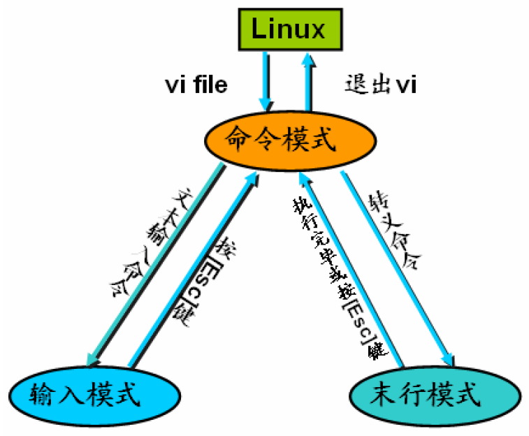
VI 3种运行模式

Slide 21
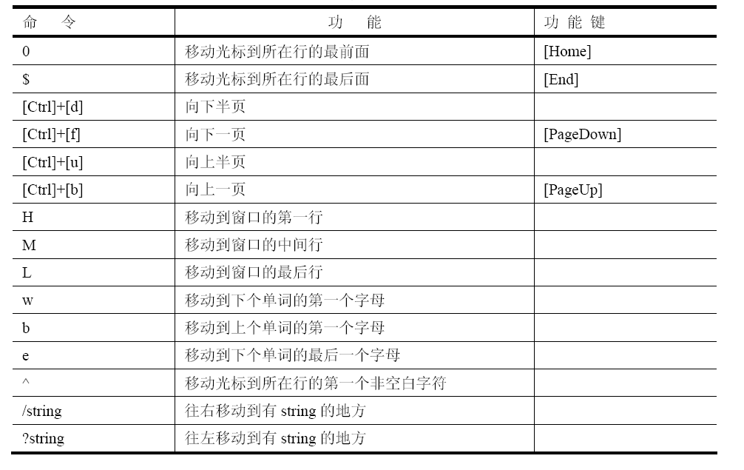
移动光标

Slide 22
输入文本
当需要往文档中输入资料时，必须切换到输入模式（插入模式），可用下面几个命令进入输入模式：
  增加（append）
      a 从光标所在位置后面开始输入资料，光标后的资料随增加的资料向后移动。
      A 从光标所在行最后面的位置开始输入资料。
  插入（insert）
      i 从光标所在位置前面开始插入资料，光标后的资料随新增资料向后移动。
      I 从光标所在行的第一个非空白字符前面开始插入资料。
  开始（open）
      o 在光标所在行下新增一行并进入输入模式。
      O 在光标所在行上方新增一行并进入输入模式。

Slide 23
复制与粘贴
vi 的编辑命令非常有弹性，基本上可以说是由命令与范围所构成。例如，yw 是由复制命令y 与范围w 所组成，表示复制y（ank）一个字w（ord）。
复制于粘贴命令列表：
y 复制（yank）
p 粘贴（put）
范围列表如下：
e 光标所在位置到该字的最后一个字母。
w 光标所在位置到下个字的第一个字母。
b 光标所在位置到上个字的第一个字母。
$ 光标所在位置到该行的最后一个字母。
0 光标所在位置到该行的第一个字母。
） 光标所在位置到下个句子的第一个字母。
（ 光标所在位置到该句子的第一个字母。
} 光标所在位置到该段落的最后一个字母。
{ 光标所在位置到该段落的第一个字母。

Slide 24
删除与修改
“编辑”是指文字的添加、修改以及删除，甚至包括文字区块的移动、复制等。
在vi 中一般认为输入与编辑是两个概念。
  编辑是在命令模式下进行的，先利用命令移动光标来定位到要进行编辑的地方，然后再使用相应的命令进行编辑；而输入是在插入模式下进行的。
在命令模式下常用的编辑命令：
x 删除光标所在字符。
dd 删除光标所在的行。
r 修改光标所在字符，r 后是要修正的字符。
R 进入替换状态，输入的文本会覆盖原先的资料。
s 删除光标所在字符，并进入输入模式。
S 删除光标所在的行，并进入输入模式。
cc 修改整行文字。
u 撤消上一次操作。
. 重复上一次操作。

Slide 25
查找与替换
:/string 将光标定位到string 所在的行。
:?string 将光标移动到最近的一个包含 string 字符串的行
:n 把光标定位到文件的第n 行。
:s/srting1/string2/ 用string2 替换掉光标所在行首次出现的 string1
:s/string1/string2/g 用string2 替换掉光标所在行中所有的 string1。
:3,15 s/string1/string2/g 用string2 替换掉第3 行到第15 行中的所有的 string1。
: .,15 s/string1/string2/g 用string2 替换掉光标所在的行到第15 行中的所 有的string1。
:3,$ s/string1/string2/g 用string2 替换掉第3 行到文档结束中的所有的 string1。
:%s/string1/string2/g 用 string2 替换掉全文的 string1。
Notes:
实际使用的是sed命令

Slide 26
保存文档
文件操作命令多以“:”开头:
  q 结束编辑（quit），不保存退出。
  如果不想存盘而要放弃编辑过的文件，则用:q!命令强制退出。
  :w 存盘（write）
  其后可加所要存盘的文件名。
  ZZ 的功能与:wq 相同。
  另外需要注意的是vi 的部分存盘功能。可以用:n，mw filename 命令将第n 行到第m 行的文字存放的所指定的filename 文件中。
Notes:
将标准配置文档中的内容移动到真正的配置文档中

Slide 27
磁盘的分类
按照磁盘设备的链接接口种类，我们分成下面几类：
  IDE磁盘 （SATA）PATA
    /dev/hdXX （SATA 2.4内核为hd，2.6内核为sd）
  SCSI磁盘(SAS硬盘 )
    /dev/sdXX
  软盘
    /dev/fdX
  移动硬盘、U盘
    /dev/sdXX

Slide 28
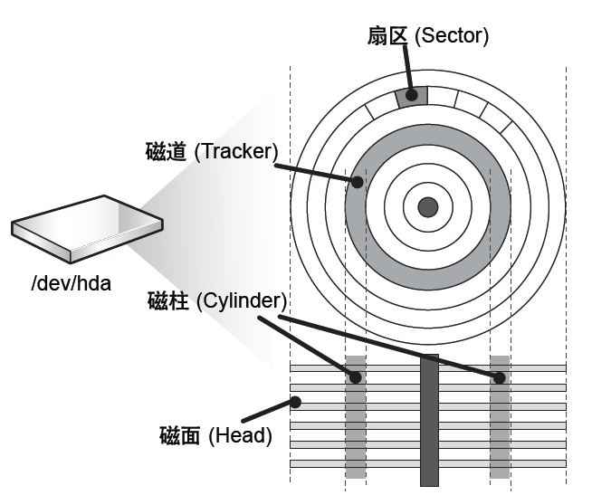
磁盘的结构

Slide 29
Linux 常见的文件系统
按照文件系统类型分，可分为以下几类：
  Linux专用文件系统:ext,ext2,ext3,swapfs,….等
  其他平台文件系统：msdos,vfat,ntfs,udf等
  系统等运行类文件系统：procfs、devfs、tmpfs
  网络文件系统：NFS,smbfs,AFS,GFS等

Slide 30
ext3日志文件系统
日志型文件系统特点
  利用日志记录具体操作
  日志协助系统修复数据
  数据恢复速度快
利用mkfs制作ext3文件系统

Slide 31
设置 /etc/fstab
/etc/fstab文件语法
  每一列用空格隔开
  每行定义一个挂载
  共有六列内容，分别是：
    挂载的设备
    挂载点
    设备上的文件系统
    挂载选项
    是否备份分区存档
    磁盘检查fsck 顺序

Slide 32
建立分区
fdisk命令详解：
m：获取帮助
n: 新建分区
p：显示分区表
d：删除分区
b：设置卷标
w：写入分区表
t：改变分区文件系统类型
v：检验分区
l：显示fdisk所支持的文件系统代码
q：退出

Slide 33
分配文件系统
mkfs -t ext3 /dev/hda3 指定ext3文件系统
mkswap /dev/hda8 在hda8分区上建立交换文件系统

Slide 34
挂载分区
mount -t ext3 /dev/sda1 /usb

Slide 35
自动装载文件系统
vi /etc/rc.d/rc.local
/bin/mount -t ext3 /dev/sda1 /usb
或
vi /etc/fstab
/dev/sdb1 /usb ext3 defaults 0 0
defaults:挂载时文件系统参数
0:是否使用dump工具备份 0为不备份
0:开机时是否检测这个文件系统 0 为不检测

Slide 36
制作交换内存文件系统
创建出一个分区
fdisk 创建分区后
t
82
W
fdisk -l /dev/sdb
/dev/sdb3 489 611 987997+ 82 Linux swap / Solaris

Slide 37
制作交换内存文件系统
mkswap /dev/sdb3
free
Swap: 2096472 100 2096372
swapon /dev/sdb3
free
Swap: 3084460 100 3084360

Slide 38
网络配置
1.Setup
2.Vi 网卡配置文件
3.Ifconfig
更改主机名

Slide 39
服务的介绍
在开始介绍如何管理Linux的服务前，先为你介绍Linux的服务究竟有哪些。这些服务的分类方法，以及一些关于服务的基本概念。

Slide 40
依照功能分类
系统服务
  某些服务的服务对象是Linux系统本身，或者Linux 系统的用户，这类的服务我们称为系统服务（System Service）。
网络服务
  提供给网络中的其他客户端（Clients）调用使用的服务，这类的服务我们统称为网络服务（Networking Service）。

Slide 41
依照服务启动的方法分类
独立系统服务
  服务一经启动，除非因为关闭系统或管理者手动结束，否则都将在后台执行，不管有没有被用到。这样的服务，我们称为独立系统服务（Standalone Service）。独立系统服务有时候又被称为SysV服务（SysV Service）。
临时服务
  与独立系统服务不同，临时服务（Transient Service）平时并不会启动，而是当客户端需要时才会被启动，使用完毕就会结束。

Slide 42
独立系统服务的特性
响应速度较快
  由于独立系统服务一经启动，除非被Linux或者系统管理者停止，否则将会持续的在后台执行。因为独立系统服务会一直执行，一旦客户端调用Linux的独立系统服务时，独立系统服务就可以马上响应，因此，独立系统服务的响应速度较启动文件快。
占用系统资源
  也因为独立系统服务会持续的执行，即使在没有人调用也会持续的执行，因此独立系统服务较耗用系统的CPU、内存等资源。

Slide 43
临时服务的特性
响应速度较慢
  由于临时服务是在客户端调用时才会被启动，客户端必须要等到服务完全启动后才能使用临时服务。对UNIX、Linux系统来说，启动一个程序是一个高成本的行为。一台忙碌的Linux系统启动一个程序可能需要几秒钟，甚至数分钟才能完成！ 这会造成客户端调用启动文件，可能得等上些许的时间，才能顺利的调用启动文件。
较节省系统资源
  也由于临时服务运行上的特性，平时不会执行，就不会占用你的CPU与内存。因此，临时服务较节省Linux的系统资源。
Notes:
网络服务最大的开销往往就是生成和销毁连接
这一点在编程或其他计算机领域也是相同的，如建立与销毁对象，连接与销毁数据库连接等

Slide 44
如何利用脚本直接管理服务
/etc/rc.d/init.d/里面每一个文件就是某一个服务的启动程序文件，你可以直接执行某一个启动程序文件，借以来启动或者停止该服务
不同的服务启动文件可能会有不同的动作参数
  start：启动这个服务。
  stop：停止这个服务。
  restart：先停止，再启动，也就是重新启动的意思。
  reload：重载配置文件，这个参数只有在服务已经启动的状况下才能使用。
  condrestart：有条件的重新启动，这个服务必须是已经启动的，才会被重新启动；如果这个服务尚未启动，则无须启动之。
  status：查看目前服务的启动状态。
Notes:
condition英音：[kən'diʃən]
status英音：['steitəs]

Slide 45
脚本的管理
service 命令管理方法
  service FILENAME ACTION 执行操作
  service FILENAME 列出所有相关动作参数
  动作参数
    Start
    Stop
    status

Slide 46
Runlevel目录的文件命名规则
当Linux切换到不同的Runlevel时，会进入该Runlevel目录，寻找所有文件名第一个字母为K的文件，依照后面的数字顺序由小到大逐一执行，执行时并附加stop的参数，以便结束（Kill）掉该服务；然后再寻找 Runlevel 目录下所有第一个字母为S的文件，并依照后面的数字顺序由小到大逐一执行，执行时并附加start的参数，以便启动该服务。

Slide 47
使用 chkconfig 设置
新增或删除一个服务的启动文件
  #chkconfig { --add | --del } STARTUPFILE
查看服务的启动状态设置
  #chkconfig --list [STARTUPFILE]
设置服务的启动状态。
  #chkconfig [--level RUNLEVELS] STARTUPFILE { on | off | reset }

Slide 48
其他的服务管理工具
管理服务除了使用service和chkconfig之外的方法：
  ntsysv
  system-config-services

Slide 49
计划任务
at 08:55
at> touch /home/fffff
at> <EOT> ctrl+d
atq 查看任务
service atd restart

Slide 50
计划任务
rpm -q vixie-cron
分钟 小时 天 月 星期
crontab –e
crontab –l
crontab –r
service crond restart

Slide 51
Rpm软件包安装
挂载光盘
Rpm –ivh
Rpm –q
Rpm –qa
Rpm –qf
Rpm –e
Rpm -u

Slide 52
Yum方式安装软件包
/etc/yum.conf 配置文件添加
[Server]
name=rhel_yum #名称可以自订。
baseurl=file:///mnt/Server ＃只需将路径更改。
enabled=1 如有过时的不替换
gpgcheck=1 检测软件包签名
gpgkey=file:///etc/pki/rpm-gpg/RPM-GPG-KEY-redhat-release

Slide 53
Yum安装软件包
yum 安装报 关于Public key for *.rpm is not installed 的解决方法
rpm --import /etc/pki/rpm-gpg/RPM-GPG-KEY-redhat-release

Slide 54
为何要压缩文件
通常将不太常用的文件压缩。大文件通常也在压缩后再传输到其它系统。压缩带来的便利是节约磁盘空间和网络带宽，仅仅是多花点时间在压缩和解压缩上而已。

Slide 55
linux标准压缩工具
Gzip（.gz）
Bzip（.bz）

Slide 56
压缩文件
gzip a
gzip -d a.gz
bzip2 a
bzcat a.bz2

Slide 57
归档文件
tar -cvf a.tar abc
tar -xvf a.tar
tar -cvf a.tar abc cba
Tar –czvf a.tar.gz abc
Tar –xzvf a.tar.gz

Slide 58
Linux 上的账号分类
用户账号 （User Account）
  用来储存单一用户的数据，你可以使用一个用户账号，来储存某一个用户的数据。
群组账号 （Group Account）
  用来储存多个用户的信息，每一个群组账号可以用来记录一组用户的数据。
  在 Red Hat Enterprise Linux 系统中，每一种账号可以建立 4,294,967,296 个；也就是说一台 Red Hat Enterprise Linux 系统，最多可建立 42 亿多个用户账号，以及 42 亿多个群组账号。

Slide 59
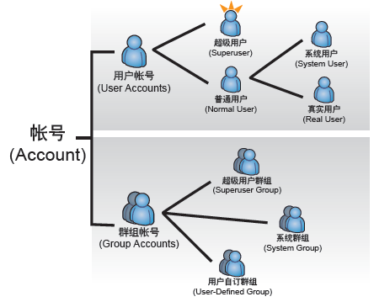
依照账号的功能
不管是本机账号或是网域账号，我们还可以把所有账号依照功能分成下面几类:

Slide 60
用户账号
本机的用户账号数据储存于/etc/passwd文件中。
/etc/passwd 中每一行代表一个用户的账号数据，每一行又使用冒号（:）分隔出七个字段，每个字段的名称如下所示：
USERNAME:PASSWORD:UID:GID:COMMENT:HOMEDIR:SHELL
Notes:
Comment 描述 评论 意见

Slide 61
群组账号
本机的群组账号数据被储存在 /etc/group 文件中
这个文件与 /etc/passwd的格式类似，每一行代表一批群组账号的资料。每一行的格式如下：
GROUPNAME:PASSWORD:GID:MEMBERS
Linux 不支持巢状群组（Nested Group）
Notes:
Member 成员

Slide 62
添加用户账号
添加用户帐号
  useradd
修改用户帐号
  usermod
删除用户帐号
  userdel

Slide 63
修改用户账号
要修改账号的数据，你可以使用 usermod 命令，其语法如下：
  usermod [-u UID] [-g GROUP] [-G GROUPS... ] [-d HOME] [-s SHELL] [-c COMMENT] [-l NEWNAME] [[-L] | [-U]] USERNAME...
usermod 与 useradd 使用的参数很多是相同的,usermod 另外还提供下列几个参数:
参数 | 说明
-l NEWNAME | 修改账号的用户名称，NEWNAME 即是新的账号名称。
-L | 锁定账号，一经锁定的账号将无法用来登录系统。
-U | 解除锁定。

Slide 64
删除用户账号
要删除用户账号，你可以使用 userdel 命令
userdel 的用法如下：
  userdel [-r] USERNAME
userdel 命令只有一个 -r 的参数(默认是停用的)，这个参数是用来删除用户的下列数据：
  用户的主目录 （Home Directory）
  用户的邮箱

Slide 65
群组账号的管理
添加群组帐号
groupadd
删除群组帐号
groupdel

Slide 66
添加群组账号
要添加群组的账号，可以使用 groupadd 命令，其语法如下：
groupadd [-g GID] [-r] [-f] GROUPNAME
参数 | 说明
-g GID | 指定群组账号的标识符
-r | 指定添加的群组成为系统群组
-f | 强制执行。 在一般的情况下，groupadd 不允许建立一个与使用过的 GID 相同的群组账号，而使用这个参数时，groupadd 将会建立相同 GID 的 群组账号。

Slide 67
删除群组账号
删除某一个群组的账号，此时可以使用 groupdel来删除群组的账号资料：
groupdel GROUPNAME

Slide 68
加密算法
储存在 Linux 的密码，必须是加密过的密码 （Encrypted Password）。 Linux 通过加密算法 （Encryption Algorithm） 来产生加密后的密码数据。目前的 Linux 提供下面两种加密算法：
DES
    这是传统 UNIX 使用的加密算法，只能支持八个字符内的密码数据，如果密码超过八个字符，DES 会忽略第八个字符以后的密码，其安全性会比较差。
MD5（unix不支持但是linux默认的）
    这是 Red Hat Enterprise Linux 建议你使用的加密算法，其支持 255 个字符的密码数据，会比 DES 安全许多。

Slide 69
加密解密原理
DES 与 MD5 都只是单向式哈希算法 （One Way Hash Algorithms）。哈希算法是具备下面所有条件的数学算法：
输入的长度可不固定，但输出的长度是固定的。
输入改变，输出也会改变；输入不变，输出就不变。
无法由输出推算出输入的值。

Slide 70
加密解密原理
MD5显示 输入长度不固定 但输出长度固定
[root@localhost ~]# echo "123" |md5sum
ba1f2511fc30423bdbb183fe33f3dd0f -
[root@localhost ~]# echo "a"|md5sum
60b725f10c9c85c70d97880dfe8191b3 -

Slide 71
md5sum&salt
Linux 内建的 md5sum 是实现 MD5 哈希算法的工具
  哈希算法会为每一个的数据，提供一个独一无二的指纹（Fingerprint）！如果输入数据的内容改变了，那么计算出来的哈希值也会跟着改变；若输入的数据的内容相同，哈希值也会相同！
“加料”的 DES/MD5 算法
  产生一个固定长度的随机数
  把随机数连同原始的密码一并交给单向哈希算法，计算出密码与随机数的哈希值

Slide 72
Linux系统中三种基本权限
用户属主、用户属组及其它人权限
三种基本权限类型
三种访问级别

Slide 73
八进制表示法
字符表示法 | 八进制表示法 | 含义
r | 4 | 读
w | 2 | 写
x | 1 | 执行

Slide 74
Linux系统中文件权限
修改文件权限chmod
修改文件权属chown，chgrp
控制默认权限umask

Slide 75
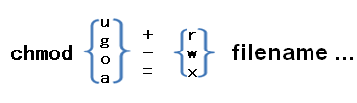
修改文件权限chmod
缩写 | 含义
u | User(用户)
g | Group (组)
o | Other(其它)
a | All(所有)
+ | Add(加)
- | Remove(减去)
= | Set (设置)
r | Read (可读)
w | Write (可写)
x | Execute (执行)

Slide 76
修改文件权属chown，chgrp
使用chown命令改变文件的属主
  chown [-R] user file
使用chgrp命令改变文件属组
  chgrp GROUP FILE …
谁可以修改文件的所有者和权限
操作 | 可以执行的用户
Chmod | Root用户和文件的所有者
Chgrp | Root用户和文件的所有者（必须是组成员）
Chown | 只有root用户

Slide 77
控制默认权限umask
创建文件时，系统默认模式为666
创建目录时，系统默认模式为777
每一个进程使用一个“umask”参数来遮盖某些特定的权限
在红帽企业版linux中系统默认umask值为002
可以通过umask修改umask的值

